Slide 1
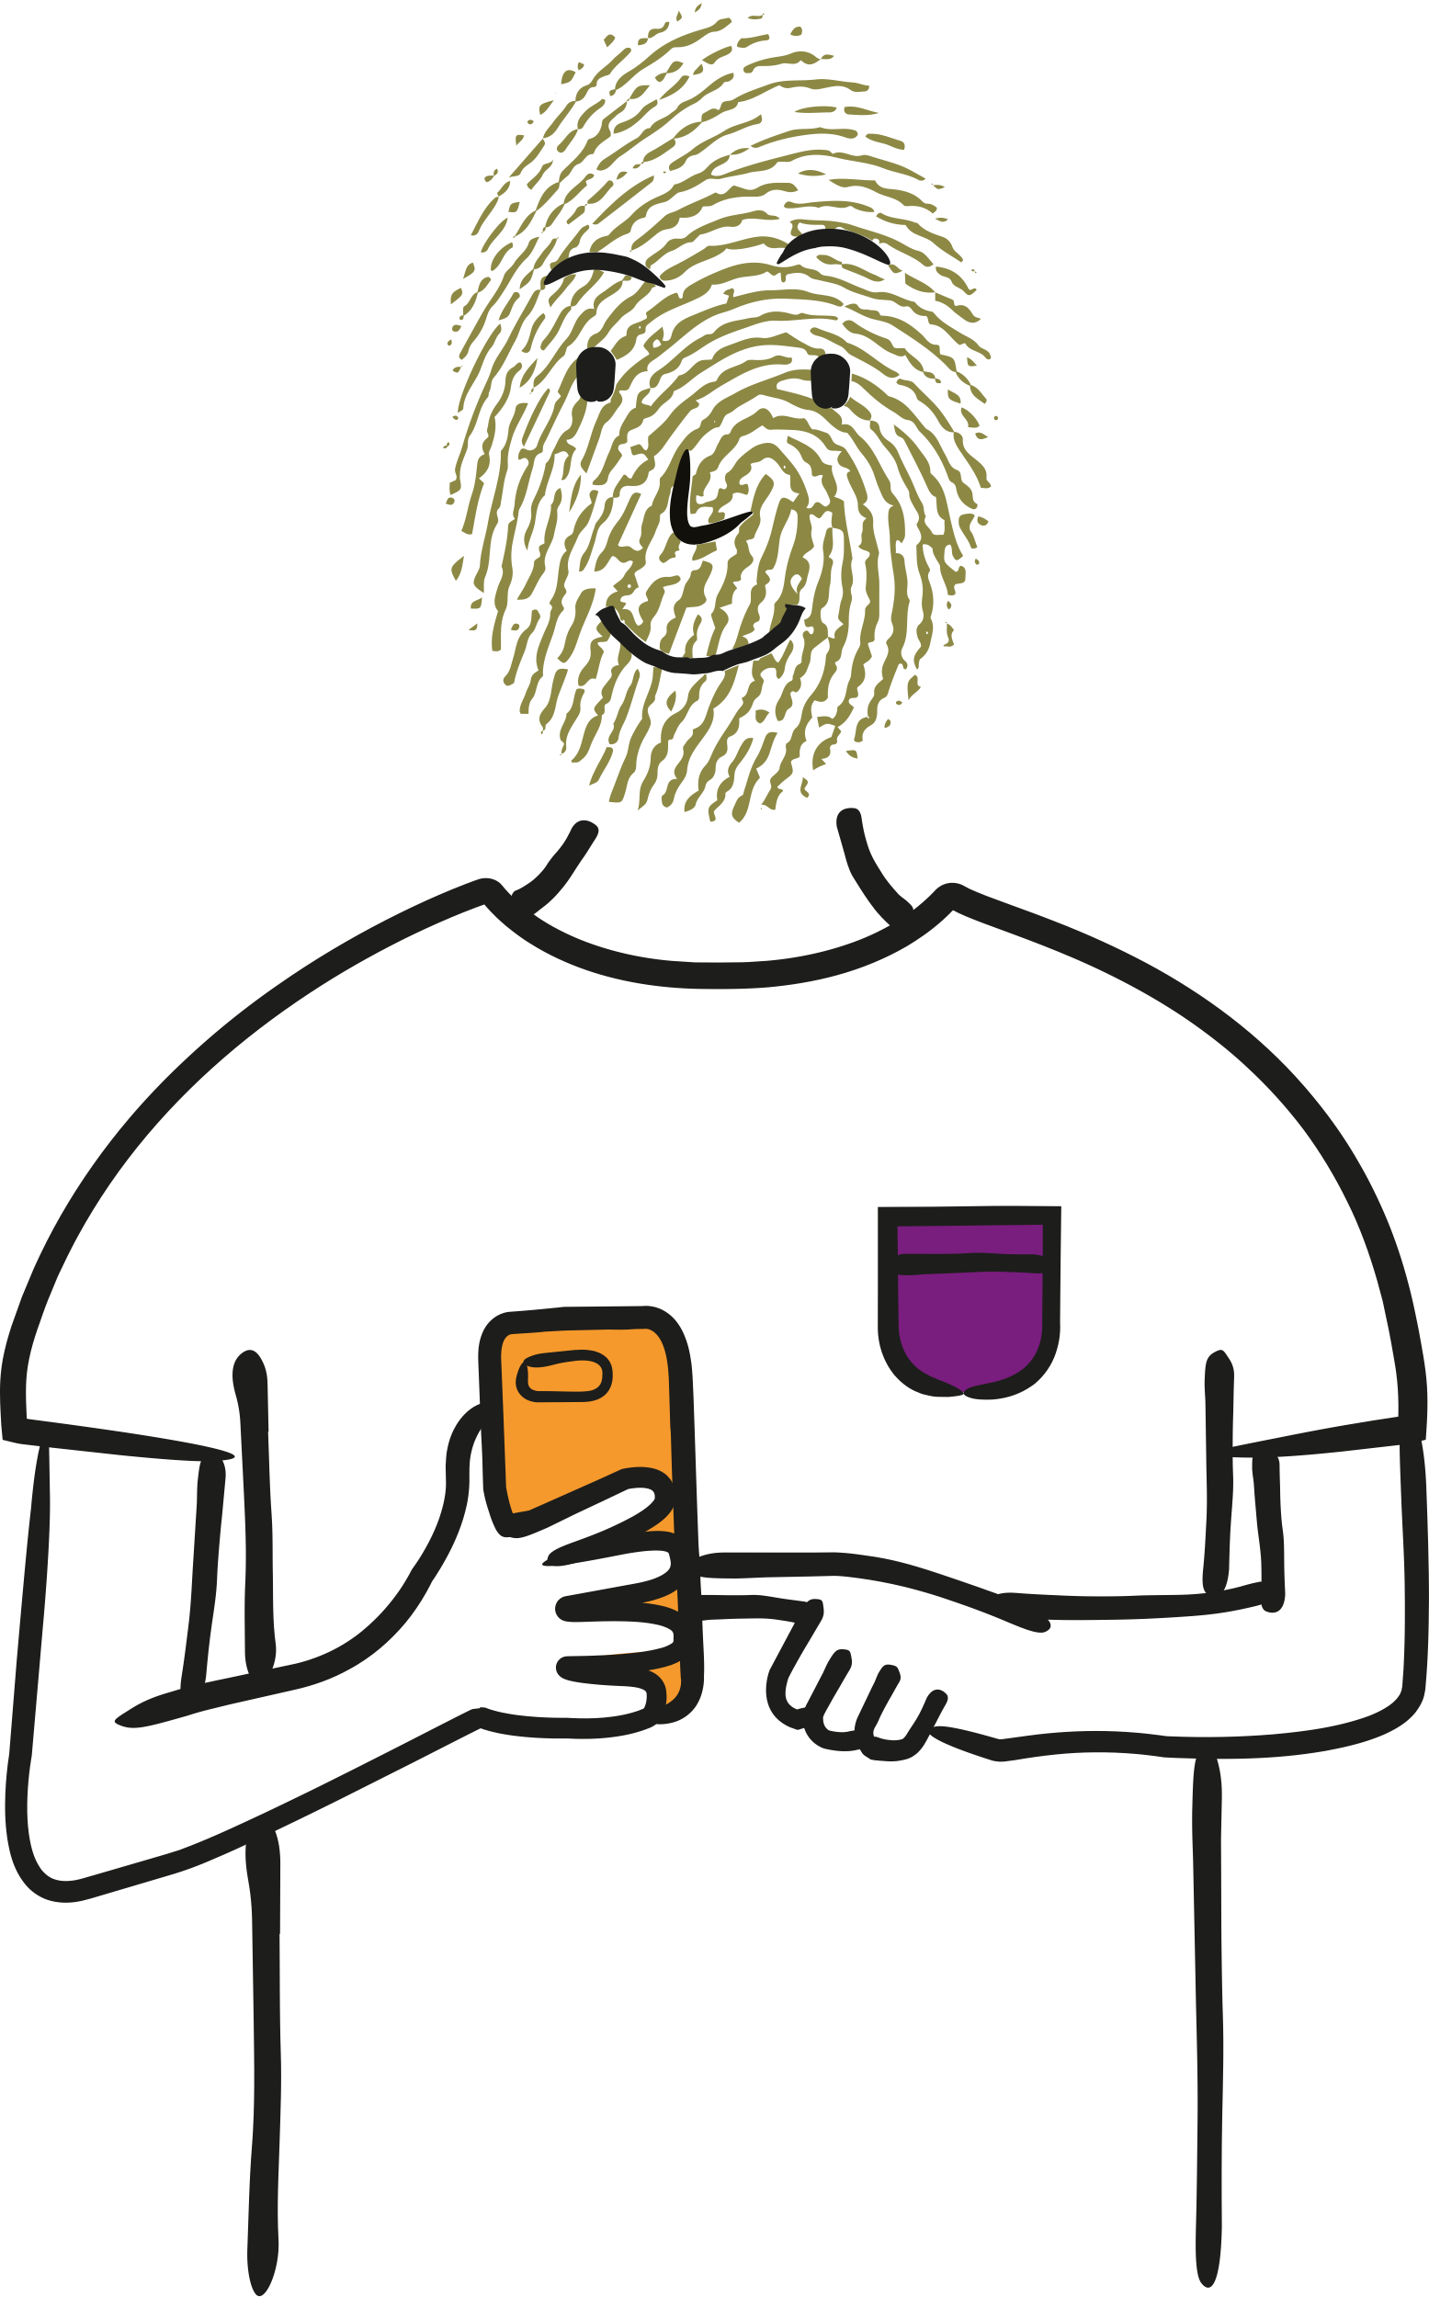
Fy Nata Personol
Deall beth yw data personol a pham mae’n werthfawr
Grŵp oed 9-11

Slide 2
Fy Nata Personol (Cymru)
Nod y wers yw sicrhau bod disgyblion yn gwybod beth yw data personol, sut mae’n cael ei gasglu a’i ddefnyddio. Gellir defnyddio’r wers fel sesiwn unigol neu gyda’r un ddilynol, Cadw’n Breifat ar y Cyfryngau Cymdeithasol.
Oed: 9-11
Amser: 50-60 munud
Amcanion dysgu:
Bydd y myfyrwyr yn dysgu:
beth yw data personol
enghreifftiau o ddata personol
sut gall data personol gael ei ddefnyddio
Canllawiau i athrawon:
Cymerwch amser i osod rheolau sylfaenol clir ynghylch gwrando, parchu a pheidio â defnyddio enghreifftiau personol neu sensitif.
Crëwch ddiwylliant cadarnhaol yn y dosbarth lle mae’r dysgwyr yn teimlo eu bod yn cael gofyn cwestiynau a bod yna hawl i basio os nad ydyn nhw’n teimlo'n gyfforddus yn ateb cwestiwn.
Gofalwch eich bod yn gyfarwydd â pholisi a gweithdrefnau diogelu’ch ysgol, yn ogystal â Gweithdrefnau Diogelu Cymru, gan gynnwys beth i'w wneud os bydd dysgwr yn gwneud datgeliad. I gael rhagor o wybodaeth, gweler y canllawiau diogelu statudol: Cadw dysgwyr yn ddiogel
Gofalwch hefyd fod unrhyw bolisïau ysgol gyfan eraill yn cael eu dilyn, megis diogelwch ar-lein.
Addysg bersonol a chymdeithasol - Deilliannau dysgu Cyfnod Allweddol 2¹
Datblygu TGCh
Dylid rhoi cyfleoedd i’r dysgwyr:
defnyddio TGCh mewn modd diogel gyda chymorth ac arweiniad.
Fframwaith Cymhwysedd Digidol – Dinasyddiaeth – Hunaniaeth, delwedd, enw da ²
Bl 3 Bod yn ymwybodol o reolau syml ar gyfer rhannu lluniau a data, e.e. deall na ellir cymryd lluniau o bobl eraill na'u rhannu ar-lein heb gael caniatâd o flaen llaw
Bl 4 Deall bod rhoi gwybodaeth ar-lein yn gadael ôl-troed digidol, e.e. sy'n gallu hwyluso lladrata hunaniaeth
Bl 5 Siarad am yr effaith y gall y cynnwys digidol a grëir ei chael, e.e. meddwl yn feirniadol am yr wybodaeth a rennir ar-lein; bod yn ymwybodol o destun, lluniau a fideos priodol ac amhriodol ac effaith rhannu pethau o'r fath ar-lein
Esbonio pam ei bod yn bwysig trafod eu defnydd o dechnoleg ag oedolyn, e.e. trafod agweddau positif a negatif o ran enw da/drwg
Bl 6 Gwybod beth y gall metadata llun ei gynnwys, e.e. dyddiad, amser a lleoliad
Nodi manteision a risgiau dyfeisiau symudol sy'n cyhoeddi lleoliad y defnyddiwr/dyfais, e.e. apiau â mynediad i leoliad
Pennu manteision a risgiau rhoi gwybodaeth bersonol a rhoi mynediad i wahanol feddalwedd i ddyfeisiau
Cwricwlwm Cymru - Maes Dysgu a Phrofiad Iechyd a Lles
Yng Nghwricwlwm newydd Cymru, mae'r Maes Dysgu a Phrofiad Iechyd a Lles yn ymwneud â datblygu gallu’r dysgwyr i lywio drwy gyfleoedd a heriau bywyd. Bydd Addysg Cydberthynas a Rhywioldeb yn ofyniad gorfodol yn y cwricwlwm newydd.
Mae canllawiau pellach i ymarferwyr yn tanlinellu pwysigrwydd datblygu ymddygiad diogel mewn perthynas â’r cyfryngau digidol a'r byd ar-lein. Dylid annog y dysgwyr i ddatblygu eu dealltwriaeth o ddylanwad cynyddol technoleg ar eu bywydau bob dydd a'r goblygiadau y gallai hyn eu cael i'w hiechyd a'u lles, yn enwedig yr effaith bosibl ar iechyd a lles corfforol, meddyliol ac emosiynol. Dylid ystyried gwneud penderfyniadau, asesu risg a sefyllfaoedd a rhyngweithiadau diogel ac anniogel mewn cyd-destunau digidol. Mae hyn yn cynnwys perthnasoedd ag eraill, diogelwch ar-lein, goblygiadau cyfreithiol a dylanwadau cymdeithasol ar-lein (gan gynnwys y cyfryngau cymdeithasol).
¹ Bydd y fframwaith ABCh yn cael ei ddisodli gan Gwricwlwm Cymru o fis Medi 2022 ymlaen.
² Mae fersiwn diwygiedig o’r Fframwaith Cymhwysedd Digidol ar gael i ategu Cwricwlwm Cymru a chyfleoedd i ddatblygu cymhwysedd digidol ar draws pob maes dysgu a phrofiad.
Notes:
(Athro/athrawes yn unig)

Slide 3
Data Personol – Beth yw hyn i gyd?
?
Amcanion dysgu
Bydd y disgyblion yn dysgu:
!
!
!
beth yw
data personol
at beth y gall data personol gael ei ddefnyddio
rhai enghreifftiau o ddata personol
Notes:
Deilliannau dysgu (5 munud)
Nod y wers hon yw sicrhau bod y disgyblion yn ymwybodol o beth yw data personol, sut y caiff ei gasglu a sut y caiff ei ddefnyddio.

Slide 4
Yn eich barn chi, beth yw data personol?
A.
Mae data personol yn golygu eich enw a'ch oedran
B.
Mae data personol yn golygu unrhyw wybodaeth amdanoch chi
B.
Mae data personol yn golygu unrhyw wybodaeth amdanoch chi
Notes:
Gweithgaredd dechreuol (5 munud)
Gofynnwch i'r disgyblion ddweud beth yw data personol yn eu barn nhw. Casglwch rai atebion, e.e. ar fap meddwl dosbarth ar y bwrdd, neu drwy ddefnyddio nodiadau gludiog. Yna dewch â'r ddau ddiffiniad ar y sgrin a chynnal pleidlais dosbarth.

Slide 5
Beth yw data personol?
vv
vv
Data personol yw unrhyw wybodaeth am bwy ydych chi neu beth rydych chi'n ei wneud.
Gall gwefannau ac apiau gasglu’n data personol a'i ddefnyddio i ddarparu gwasanaethau i ni.
vv
Notes:
Gweithgaredd dechreuol
Eglurwch fod data personol yn cynnwys eich enw a'ch oedran, ond hefyd unrhyw wybodaeth arall amdanoch chi neu'r pethau rydych chi'n eu gwneud. Nawr bod y disgyblion yn gwybod y diffiniad cywir, allan nhw feddwl am unrhyw enghreifftiau o ddata personol?

Slide 6
Beth yw data personol?
vv
Data personol
vv
Data personol yw unrhyw wybodaeth am bwy ydych chi neu beth rydych chi'n ei wneud.
Allwch chi feddwl am unrhyw wybodaeth bersonol y gallai apiau a gwefannau ei chasglu?
Gall gwefannau ac apiau gasglu’n data personol a'i ddefnyddio i ddarparu gwasanaethau i ni.
vv
Notes:
Gweithgaredd dechreuol
Eglurwch fod data personol yn cynnwys eich enw a'ch oedran, ond hefyd unrhyw wybodaeth arall amdanoch chi neu'r pethau rydych chi'n eu gwneud. Nawr bod y disgyblion yn gwybod y diffiniad cywir, allan nhw feddwl am unrhyw enghreifftiau o ddata personol?

Slide 7
vv
?
Pa fath o ddata personol y gall ap mapiau ar-lein ei gasglu?
?
Sut mae'r ap yn defnyddio’r data personol hwn?
MAPIAU AR-LEIN
vv
Notes:
Gweithgaredd 1 (10 munud)
Gofynnwch i'r disgyblion ddweud pa fath o ddata personol y gall mapiau ar-lein ei gasglu. (Ateb: eich lleoliad presennol.) Efallai y bydd rhai disgyblion yn gwybod, os byddwch yn rhoi eich gosodiadau lleoliad ar waith, y gallwch ddod o hyd i'ch lleoliad ar y map. Mae hyn yn helpu'r map i roi cyfarwyddiadau i chi, a dangos llwybr i chi. Data personol yw eich lleoliad, am mai gwybodaeth amdanoch chi yw hyn.

Slide 8
vv
?
Pa fath o ffurflenni allai pobl eu llenwi ar-lein?
?
Pa fath o ddata personol sy'n cael ei gasglu yn y ffurflenni?
COFRESTRU
vv
Notes:
Gweithgaredd 1
Gofynnwch i'r disgyblion a allan nhw feddwl am ffurflenni mae pobl yn eu llenwi ar-lein. Mae llawer o wahanol fathau, megis cofrestru ar gyfer safle gemau, prynu tocynnau i ddigwyddiad, cofrestru ar gyfer cyfryngau cymdeithasol neu brynu eitem ar-lein. Mae ffurflenni ar-lein yn casglu data personol, fel enw, cyfeiriad, oedran, ebost, rhywedd, manylion banc, rhif ffôn, dewisiadau.

Slide 9
?
Pa fath o ddata personol all gael ei gasglu gan beiriannau chwilio?
CHWILIO
?
Sut gall gael ei ddefnyddio?
Notes:
Gweithgaredd 1
Data personol yw chwiliadau ar-lein eu hunain am eu bod nhw’n gallu dweud pethau wrthon ni am berson, fel yr hyn mae ganddyn nhw ddiddordeb ynddo, ble maen nhw’n byw, neu pa mor hen ydyn nhw - gan ddibynnu ar yr hyn maen nhw’n chwilio amdano. Prociwch y disgyblion drwy ofyn a ydyn nhw erioed wedi sylwi ar beiriant chwilio yn 'cofio' chwiliad blaenorol ac yn ei awgrymu? Mae hyn yn dangos bod peiriannau chwilio yn gallu cadw cofnod o'n hanes chwilio.

Slide 10
Allwch chi weld pedwar darn o ddata personol am Jay?
vv
vv
Ar brynhawn dydd Sadwrn gwlyb, dyma Jay yn gofyn i’w mam a allai hi fynd ar-lein i wneud ymchwil ar gyfer prosiect ysgol am chwaraeon. Cytunodd ei mam, ac estynnodd y gliniadur. Cyn dechrau, gosododd ei statws cyfryngau cymdeithasol ar ‘Prysur’.
Roedd Jay eisiau gwneud prosiect am bêl-droed merched ac roedd eisiau gwybod a oedd clybiau yn yr ardal. Aeth ar injan chwilio a theipio ‘clwb pêl-droed merched lleol’. Daeth hi o hyd i wefan y tîm ieuenctid lleol. Cofrestrodd i gael negeseuon ebost, drwy lenwi ffurflen oedd yn gofyn am ei henw, ei dyddiad geni a’i chyfeiriad ebost.
Roedd Jay am weld ble yn union roedd eu cae, felly chwiliodd am y cyfeiriad ar-lein i weld a allai hi gerdded yno o’r tŷ gyda’i mam.
vv
Notes:
Gweithgaredd 2 (10 munud)
Darllenwch drwy'r stori neu rhannwch daflen waith Data Personol Jay i grwpiau o ddisgyblion. Mae o leiaf bedwar darn o ddata personol yn y stori y gellid eu dysgu am Jay. All y disgyblion eu gweld nhw i gyd?

Slide 11
Allwch chi weld pedwar darn o ddata personol am Jay?
vv
vv
Ar brynhawn dydd Sadwrn gwlyb, dyma Jay yn gofyn i’w mam a allai hi fynd ar-lein i wneud ymchwil ar gyfer prosiect ysgol am chwaraeon. Cytunodd ei mam, ac estynnodd y gliniadur. Cyn dechrau, gosododd ei statws cyfryngau cymdeithasol ar ‘Prysur’.
Roedd Jay eisiau gwneud prosiect am bêl-droed merched ac roedd eisiau gwybod a oedd clybiau yn yr ardal. Aeth ar injan chwilio a theipio ‘clwb pêl-droed merched lleol’. Daeth hi o hyd i wefan y tîm ieuenctid lleol. Cofrestrodd i gael negeseuon ebost, drwy lenwi ffurflen oedd yn gofyn am ei henw, ei dyddiad geni a’i chyfeiriad ebost.
Roedd Jay am weld ble yn union roedd eu cae, felly chwiliodd am y cyfeiriad ar-lein i weld a allai hi gerdded yno o’r tŷ gyda’i mam.
vv
Notes:
Gweithgaredd 2 (10 munud)
Datgelwch y pedwar darn o ddata personol y mae Jay wedi'u rhannu. Mae'n bosibl y bydd rhai disgyblion yn nodi mathau eraill o ddata personol fel cyfeiriadau IP neu gwcis. Dylid cydnabod hyn os caiff ei godi, ond nid dyma ddeilliant dysgu allweddol yr ymarfer hwn.

Slide 12
Sut mae cwmnïau'n defnyddio’n data personol?
Mae cwmnïau'n defnyddio’n data personol i bersonoli gwasanaethau ar ein rhan.
Er enghraifft:
mae siopau ar-lein yn defnyddio’n lleoliad i anfon ein nwyddau
mae gwefannau’n cofio’n cyfrinair fel y gallwn aros wedi mewngofnodi
mae llwyfannau ffrydio’n cofio pa bennod rydyn ni wedi’i chyrraedd
Notes:
Gweithgaredd 3 (10 munud)
Gall cwmnïau gasglu’n data personol i bersonoli gwasanaethau a gwneud ein bywydau'n fwy cyfleus. Gofynnwch i'r disgyblion am enghreifftiau, a dangoswch y tair enghraifft ar y sleid.

Slide 13
Sut mae cwmnïau'n defnyddio’n data personol?
Weithiau bydd gwefan neu ap yn defnyddio’n data mewn ffyrdd annisgwyl neu ffyrdd nad ydyn ni’n gysurus ynglŷn â nhw.
Er enghraifft:
z
dylanwadu ar ein barn wleidyddol
z
rhannu ein data gyda chwmnïau eraill
z
dangos hysbysebion inni yn seiliedig ar ein hymddygiad
Notes:
Gweithgaredd 3
Mae cwmnïau'n casglu’n data personol er mwyn deall ein diddordebau a sut rydyn ni’n byw. Maen nhw’n defnyddio’n 'proffiliau data' i ddangos hysbysebion wedi'u targedu i ni er mwyn dylanwadu ar ein barn a'n hymddygiad. Mae rhai gwefannau ac apiau yn rhannu’ch data personol gyda chwmnïau eraill. Mae hyn yn golygu nad yw eich gwybodaeth bersonol yn cael ei chadw'n breifat ac nad ydych yn gwybod pwy fydd yn cael mynediad iddi.

Slide 14
Sut mae cwmnïau'n defnyddio data personol pobl?
“Mae fy ap llywio’n defnyddio fy lleoliad i a data am y traffig i ddangos y ffordd gyflymaf adre.”
“Os nad ydw i wedi logio i mewn i fy ap gemau ers tro, mae’r ap yn anfon neges i atgoffa fi am chwarae.”
“Mae siopau’n anfon negeseuon ebost o hyd am bethau newydd y gallwn i eu prynu.”
“Ar ôl edrych ar eitem ar-lein, dwi’n gweld hysbysebion amdani ym mhobman.”
“Dwi’n gweld hysbysebion yn y cyfryngau cymdeithasol yn dweud wrtha i am ddilyn pobl.”
Notes:
Gweithgaredd 3
Rhannwch y daflen waith Data Personol - Cadarnhaol ynteu Negyddol? i grwpiau bach neu gwblhau’r ymarfer fel dosbarth gan ddefnyddio'r sleid. Gofynnwch i'r disgyblion ddweud a ydyn nhw’n credu bod yr enghreifftiau hyn yn ffyrdd cadarnhaol ynteu negyddol o ddefnyddio data personol. A fyddai pobl yn gweld y rhain yn ddefnyddiol ynteu’n boen? Dylen nhw gyfiawnhau eu barn ond atgoffwch nhw nad oes un ateb cywir. Mae cwmnïau'n casglu’n data personol er mwyn deall ein diddordebau a sut rydyn ni'n byw. Maen nhw'n adeiladu llun – neu broffil – ohonon ni. Maen nhw’n defnyddio'r 'proffiliau data' hyn i ddangos hysbysebion a hysbysiadau wedi'u targedu i ni i ddylanwadu ar ein barn a'n hymddygiad.

Slide 15
Sut mae cwmnïau'n defnyddio data personol pobl?
“Mae fy ap llywio’n defnyddio fy lleoliad i a data am y traffig i ddangos y ffordd gyflymaf adre.”
“Os nad ydw i wedi logio i mewn i fy ap gemau ers tro, mae’r ap yn anfon neges i atgoffa fi am chwarae.”
Data personol
Y Cwestiwn Mawr
Pam mae ein data personol ni mor werthfawr i gwmnïau a sefydliadau ar-lein?
“Mae siopau’n anfon negeseuon ebost o hyd am bethau newydd y gallwn i eu prynu.”
“Ar ôl edrych ar eitem ar-lein, dwi’n gweld hysbysebion amdani ym mhobman.”
“Dwi’n gweld hysbysebion yn y cyfryngau cymdeithasol yn dweud wrtha i am ddilyn pobl.”
Notes:
Crynhoi (5 munud)
Ar sail yr hyn maen nhw wedi'i ddysgu, pam mae’r disgyblion yn credu bod data personol mor werthfawr i gwmnïau?

Slide 16
Cofiwch…
Mae Swyddfa’r Comisiynydd Gwybodaeth (ICO) yma i chi.
!
Os oes gennych unrhyw gwestiynau am eich data personol neu os ydych am roi gwybod am rywbeth nad yw'n teimlo'n iawn ewch i cy.ico.org.uk

